Slide 1


Курс
«Программирование в компьютерных сетях»
Приходько Татьяна Александровна
доцент кафедры
Вычислительных технологий КубГУ

Slide 2
Лекция 6 язык JavaScript
Часть вторая
Объектная модель документа DOM
События

Slide 3
События JavaScript

Slide 4
События
«WEB-технологии. JS»
Для реакции на действия посетителя и внутреннего взаимодействия скриптов существуют события.
Событие - это сигнал от браузера о том, что что-то произошло.
Различают
1. События пользовательского интерфейса (клавиатуры, мыши);
2. События логики пользовательского интерфейса:
возникают независимо от устройства ввода и вызываются общими операциями работы со страницей и обозревателем. Это события полной загрузки элемента (load), выгрузки элемента (unload), отмены загрузки (abort), ошибки загрузки или выполнения сценария (error), выделения текста (select), изменения содержимого элемента управления (change), отправки данных формы для обработки (submit), очистки формы (reset), получения фокуса (focus), потери фокуса (blur), смены размеров (resize), прокрутки содержимого элемента (scroll).

Slide 5
События мыши и клавиатуры
«WEB-технологии. JS»
События мыши возникают при:
(mousemove) - перемещении указателя,
(mouseover) - подведении его к какому-либо элементу;
(mouseout) - отведении указателя от элемента;
(mousewheel) - вращении колёсика;
(mousedown) - нажатии кнопки мыши;
(mouseup) - освобождении кнопки мыши;
(click) – щелчке;(dblclick) - двойном щелчке.
(contextmenu) - клике правой кнопкой мыши на элементе.
События клавиатуры возникают при:
Событие | Обработчик | Описание
KeyDown | onKeyDown | Выполняет код JavaScript, когда пользователь нажимает клавишу клавиатуры.
KeyPress | onKeyPress | Выполняет код JavaScript, когда пользователь нажимает клавишу клавиатуры и удерживает её в нажатом состоянии.
KeyUp | onKeyUp | Выполняет код JavaScript, когда пользователь отпускает клавишу клавиатуры.

Slide 6
Назначение обработчиков
«WEB-технологии. JS»
Для того, чтобы скрипт среагировал на событие, в
нем должна быть описана специальная функция.
Функции, которые реагируют на события, называются обработчиками событий (event handlers). Обычно их название имеет вид "on + тип события", например: onclick.
Есть несколько способов назначить событию обработчик.
1. Через атрибут HTML-тега
Обработчик может быть назначен прямо в разметке, в атрибуте, который называется onсобытие.
Например, чтобы прикрепить click-событие к input кнопке, можно присвоить обработчик onclick таким образом:
<input id="b1" value="Нажми меня" onclick="alert('Спасибо!');" type="button"/>
Такой способ назначения обработчиков очень удобен - он простой, короткий, поэтому его порой используют для простых задач.
Если обработчик более сложный, то имеет смысл определить функцию и вызвать ее в обработчике.

Slide 7
«WEB-технологии. JS»
Назначение обработчиков
Если обработчик более сложный, то читабельность кода резко падает и тогда используют другой способ.
2. Через свойство объекта
Для этого достаточно получить элемент в JavaScript, например по id и назначать обработчик используя свойство DOM-элемента onсобытие:
<input id="myElement" type="button" value="Нажми меня"/>
<script>
let elem = document.getElementById('myElement');
elem.onclick = function() { alert('Спасибо');}
</script>
Обратите
внимание:
onclick - это свойство, а не атрибут. Так неверно: elem.setAttribute('onclick'...).
Название свойства onсобытие должно быть написано в нижнем регистре. Такая запись как ONCLICK работать не будет.
Обработчик должен быть функцией. Так неверно: elem.onclick = 'alert(..)'.

Slide 8
«WEB-технологии. JS»
Назначение обработчиков
2. Через свойство объекта (продожение)
Обработчику можно назначить уже существующую функцию:
function sayThanks() { alert('Спасибо!');}
…
document.getElementById('button').onclick = sayThanks;
Обратите
внимание:
функция должна быть присвоена так - sayThanks, а не sayThanks();
А вот в разметке как раз скобки нужны:
<input type="button" id="button" onclick="sayThanks()"/>
Дело в том, что при создании обработчика браузером по разметке, он автоматически создает функцию из ее содержимого.
Внутри обработчика события, this ссылается на текущий элемент. Это можно использовать, чтобы получить свойства или изменить элемент:
<button onclick="alert(this.innerHTML)">Нажми меня</button>

Slide 9
«WEB-технологии. JS»
Назначение обработчиков
Итак, есть три способа назначения обработчиков событий:
Атрибут HTML: onclick="...".
DOM-свойство: elem.onclick = function.
Специальные методы: elem.addEventListener(event, handler[, phase]) - для добавления, removeEventListener - для удаления.
HTML-атрибуты используются редко потому, что JavaScript в HTML-теге выглядит немного странно. К тому же много кода там не напишешь.
DOM-свойства вполне можно использовать, но мы не можем назначить больше одного обработчика на один тип события (предыдущий по порядку написания будет просто заменен последующим). Во многих случаях с этим ограничением можно мириться.

Slide 10
«WEB-технологии. JS»
Назначение обработчиков
Итак, есть три способа назначения обработчиков событий:
Атрибут HTML: onclick="...".
DOM-свойство: elem.onclick = function.
Специальные методы: elem.addEventListener(event, handler[, phase]) - для добавления, removeEventListener - для удаления.
Способ EventListener самый гибкий, однако требует больше кода. Есть несколько типов событий, которые работают только через него, к примеру transitionend и DOMContentLoaded. Также addEventListener поддерживает объекты в качестве обработчиков событий. В этом случае вызывается метод объекта handleEvent.
Не важно, как вы назначаете обработчик – он получает объект события первым аргументом. Этот объект содержит подробности того, что произошло.

Slide 11
«WEB-технологии. JS»
Назначение обработчиков
addEventListener
Фундаментальный недостаток описанных выше способов назначения обработчика – невозможность повесить несколько обработчиков на одно событие:
input.onclick = function() { alert(1); } // ... input.onclick = function() { alert(2); } // заменит //предыдущий обработчик
Разработчики стандартов достаточно давно это поняли и предложили альтернативный способ назначения обработчиков при помощи специальных методов addEventListener и removeEventListener. Они свободны от указанного недостатка.
Синтаксис добавления обработчика:
element.addEventListener(event, handler[, options]);

Slide 12
«WEB-технологии. JS»
Назначение обработчиков
addEventListener
element.addEventListener(event, handler[, options]);
event - Имя события, например "click".
handler - Ссылка на функцию-обработчик.
оptions - Дополнительный объект со свойствами:
    once: если true, тогда обработчик будет автоматически удалён после выполнения.
    capture: фаза, на которой должен сработать обработчик, подробнее об этом будет рассказано в разделе Всплытие и погружение.
    Так исторически сложилось, что options может быть false/true, это тоже самое, что {capture: false/true}.
    passive: если true, то обработчик никогда не вызовет preventDefault(), (относится к действиям браузера по умолчанию).

Slide 13
«WEB-технологии. JS»
Назначение обработчиков
addEventListener
Для удаления обработчика следует использовать removeEventListener:
element.removeEventListener(event, handler[, options]);
Для удаления нужно передать именно ту функцию-обработчик, которая была назначена. Поэтому стрелочная функция не подойдет, т.к. будет передана не та же функция, а другая, с одинаковым кодом:
elem.addEventListener( "click" , () => alert('Ok!')); // ....
elem.removeEventListener( "click", () => alert('Ok!'));
Так можно:
function handler() {
alert( 'Ok!' ); } input.addEventListener("click", handler);
// ....
input.removeEventListener("click", handler);
Т.е., если функцию обработчик не сохранить где-либо, мы не сможем её удалить.

Slide 14
«WEB-технологии. JS»
Назначение обработчиков
addEventListener
Метод addEventListener позволяет добавлять несколько обработчиков на одно событие одного элемента, например:
<input id="elem" type="button" value="Нажми меня"/> <script>
function handler1() { alert('Спасибо!'); };
function handler2() { alert('Спасибо ещё раз!'); }
elem.onclick = () => alert("Привет"); elem.addEventListener("click", handler1); // Спасибо! elem.addEventListener("click", handler2); // Спасибо ещё раз! </script>
Как видно из примера, можно одновременно назначать обработчики и через DOM-свойство и через addEventListener. Однако, во избежание путаницы, рекомендуется выбрать один способ.

Slide 15
«WEB-технологии. JS»
Назначение обработчиков
addEventListener
Существуют события, которые нельзя назначить через DOM-свойство, но можно через addEventListener.
Например, таково событие DOMContentLoaded, которое срабатывает, когда завершена загрузка и построение DOM- документа.
Так работать не будет:
document.onDOMContentLoaded = function() { alert("DOM построен");};
А так будет:
document.addEventListener("DOMContentLoaded", function() { alert("DOM построен"); });

Slide 16
«WEB-технологии. JS»
Назначение обработчиков
Объект события
Чтобы хорошо обработать событие, могут понадобиться детали того, что произошло. Не просто «клик» или «нажатие клавиши», а также – какие координаты указателя мыши, какая клавиша нажата и так далее.
Когда происходит событие, браузер создаёт объект события, записывает в него детали и передаёт его в качестве аргумента функции-обработчику.
Пример демонстрирует получение координат мыши из объекта события:
<input type="button" value="Нажми меня" id="elem">
<script>
  elem.onclick = function(event) {
  /* вывести тип события, элемент и координаты клика*/ alert(event.type + " на " + event.currentTarget); alert("Координаты: " + event.clientX + ":" + event.clientY); };
</script>

Slide 17
«WEB-технологии. JS»
Назначение обработчиков
Объект события
Некоторые свойства объекта event:
event.type
  Тип события, в данном случае "click".
event.currentTarget
  Элемент, на котором сработал обработчик. Значение – обычно такое же, как и у this, но если обработчик является функцией-стрелкой или при помощи bind привязан другой объект в качестве this, то мы можем получить элемент из event.currentTarget.
event.clientX / event.clientY
  Координаты курсора в момент клика относительно окна, для событий мыши.
Есть также и ряд других свойств, в зависимости от типа событий.

Slide 18
Порядок обработки событий
«WEB-технологии. JS»
События могут возникать не только по очереди, но и «пачкой» по много сразу. Иногда во время обработки одного события возникают другие, например пока выполнялся код для onclick – посетитель нажал кнопку на клавиатуре (событие keydown).
Как браузер обычно работает с одновременно возникающими событиями и какие есть исключения из общего правила?
Главный поток
В каждом окне выполняется только один главный поток, который занимается выполнением JavaScript, отрисовкой и работой с DOM.
Он выполняет команды последовательно, может делать только одно дело одновременно и блокируется при выводе модальных окон, таких как alert.

Slide 19
«WEB-технологии. JS»
Порядок обработки событий
Дополнительные потоки
Есть и другие, служебные потоки, например, для сетевых коммуникаций. Поэтому скачивание файлов может продолжаться пока главный поток ждёт реакции на alert. Но управлять служебными потоками мы не можем.
Существует спецификация Web Workers, которая позволяет запускать дополнительные JavaScript-процессы(workers).
Они могут обмениваться сообщениями с главным процессом, но у них свои переменные, и работают они также сами по себе.
Такие дополнительные процессы не имеют доступа к DOM, поэтому они полезны, преимущественно, при вычислениях, чтобы загрузить несколько ядер/процессоров одновременно.

Slide 20
Порядок обработки событий
«WEB-технологии. JS»
Очередь событий
Внутри браузера непрерывно работает «главный внутренний цикл», который следит за состоянием очереди и обрабатывает события, запускает соответствующие обработчики и т.п.
Иногда события добавляются в очередь сразу пачкой.
Например, при клике на элементе генерируется несколько событий:
Сначала mousedown – нажата кнопка мыши.
Затем mouseup – кнопка мыши отпущена и, так как это было над одним элементом, то дополнительно генерируется click (два события сразу).

Slide 21
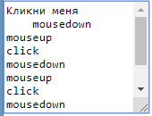
Порядок обработки событий
«WEB-технологии. JS»
<textarea rows="8" cols="20" id="area">
Кликни меня
</textarea>
<script>
area.onmousedown = function(e){ this.value += "mousedown\n";};
area.onmouseup = function(e) { this.value += "mouseup\n";};
area.onclick = function(e) { this.value += "click\n";};
</script>

Slide 22
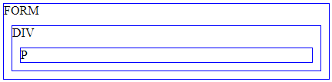
Порядок обработки событий
«WEB-технологии. JS»
Всплытие
Основной принцип всплытия:
При наступлении события обработчики сначала срабатывают на самом вложенном элементе, затем на его родителе, затем выше и так далее, вверх по цепочке вложенности.
Например, есть 3 вложенных элемента FORM > DIV > P, с обработчиком на каждом:
<style>
body * {
margin: 10px;
border: 1px solid blue;
}
</style>
<form onclick="alert('form')">FORM
<div onclick="alert('div')">DIV
<p onclick="alert('p')">P</p>
</div>
</form>

Slide 23
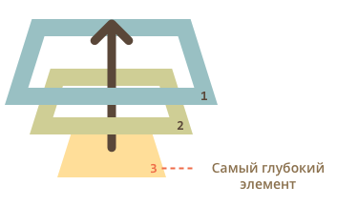
Порядок обработки событий
«WEB-технологии. JS»
Всплытие
Всплытие гарантирует, что клик по внутреннему <p> вызовет обработчик onclick (если есть) сначала на самом <p>, затем на элементе <div> далее на элементе <form>, и так далее вверх по цепочке родителей до самого document.
Поэтому если в примере выше кликнуть на P, то последовательно выведутся alert: p → div → form.
Этот процесс называется всплытием, потому что события «всплывают» от внутреннего элемента вверх через родителей, подобно тому, как всплывает пузырек воздуха в воде.

Slide 24
Порядок обработки событий
«WEB-технологии. JS»
Всплытие и перехват: Целевой элемент event.target
Самый глубокий элемент, который вызывает событие, называется «целевым» или «исходным» элементом и доступен как event.target.
Отличия от this (=event.currentTarget):
event.target – это исходный элемент, на котором произошло событие, в процессе всплытия он неизменен.
this – это текущий элемент, до которого дошло всплытие, на нём сейчас выполняется обработчик.
Например, если стоит только один обработчик form.onclick, то он «поймает» все клики внутри формы. Где бы ни был клик внутри – он всплывёт до элемента <form>, на котором и сработает обработчик.
При этом:
this (=event.currentTarget) всегда будет сама форма, так как обработчик сработал на ней.
event.target будет содержать ссылку на конкретный элемент внутри формы, самый вложенный, на котором произошёл клик.

Slide 25
Порядок обработки событий
«WEB-технологии. JS»
Всплытие и перехват: Целевой элемент event.target
Что выведется при клике на p, div, form?
<form onclick="alert
('target = ' + event.target.tagName+' this='+ this.tagName)">
<div id="MyElem" class="small" onclick="alert(this.tagName)"> Мой элемент DIV
<p onclick="alert(this.tagName)"> Параграф </p>
</div>
</form>
Какой это может иметь практический смысл?

Slide 26
Порядок обработки событий
«WEB-технологии. JS»
Прекращение всплытия
Для остановки всплытия нужно вызвать метод event.stopPropagation().
Например, здесь при клике на кнопку обработчик body.onclick не сработает:
<body onclick="alert('сюда обработка не дойдёт')">
  <button onclick="event.stopPropagation()">Кликни меня </button>
</body>
Всплытие – это удобно. Не прекращайте его без явной нужды, очевидной и архитектурно прозрачной.
Зачастую прекращение всплытия создаёт подводные камни, которые потом приходится обходить.

Slide 27
Порядок обработки событий
«WEB-технологии. JS»
Погружение
Существует также понятие "Погружение события". (иногда его называют «перехват»). Оно очень редко используется в реальном коде, однако тоже может быть полезным.
Как и в реальной жизни погружение предшествует всплытию.
Стандарт DOM Events описывает 3 фазы прохода события:
Фаза погружения (capturing phase) – событие сначала идёт сверху вниз.
Фаза цели (target phase) – событие достигло целевого(исходного) элемента.
Фаза всплытия (bubbling stage) – событие начинает всплывать.

Slide 28
Порядок обработки событий
«WEB-технологии. JS»
Погружение
Обработчики, добавленные через on<event>-свойство или через HTML-атрибуты, или через addEventListener(event, handler) с двумя аргументами, ничего не знают о фазе погружения, а работают только на 2-ой и 3-ей фазах.
Чтобы поймать событие на стадии погружения, нужно использовать третий аргумент capture вот так:
elem.addEventListener(..., {capture: true})
// или просто "true", как сокращение для {capture: true} elem.addEventListener(..., true)
Существуют два варианта значений опции capture:
Если аргумент false (по умолчанию), то событие будет поймано при всплытии.
Если аргумент true, то событие будет перехвачено при погружении.

Slide 29
Порядок обработки событий
«WEB-технологии. JS»
Погружение и всплытие
<form>FORM
<div>DIV <p>P</p> </div>
</form>
<script>
for(let elem of document.querySelectorAll('*'))
{ elem.addEventListener("click",
e => alert(`Погружение: ${elem.tagName}`), true);
elem.addEventListener("click", e => alert(`Всплытие: ${elem.tagName}`)); } </script>
Этот пример демонстрирует последовательное погружение и всплытие событий.

Slide 30
Порядок обработки событий
«WEB-технологии. JS»
Делегирование событий
Всплытие событий позволяет реализовать один из
самых важных приёмов разработки – делегирование.
Он заключается в том, что если у нас есть много элементов, события на которых нужно обрабатывать похожим образом, то вместо того, чтобы назначать обработчик каждому – мы ставим один обработчик на их общего предка. Из него можно получить целевой элемент event.target, понять на каком именно потомке произошло событие и обработать его.
Пример: Наша задача – реализовать подсветку ячейки <td> при клике.
Вместо того, чтобы назначать обработчик для каждой ячейки, которых может быть очень много – мы повесим единый обработчик на элемент <table>.
Он будет использовать event.target, чтобы получить элемент, на котором произошло событие, и подсветит его.

Slide 31
Порядок обработки событий
«WEB-технологии. JS»
Делегирование событий (пример)
let selectedTd;
table.onclick = function(event) {
let target = event.target; // где был клик?
if (target.tagName != 'TD') return;
// не на TD? тогда не интересует
highlight(target); // подсветить TD
};
function highlight(node) {
if (selectedTd) {
selectedTd.classList.remove('highlight');
}
selectedTd = node;
selectedTd.classList.add('highlight');
}

Slide 32
Порядок обработки событий
«WEB-технологии. JS»
Делегирование событий
Делегирование событий это, пожалуй, один из самых полезных приёмов для работы с DOM. Он отлично подходит, если есть много элементов, обработка которых очень схожа.
Алгоритм:
Вешаем обработчик на контейнер.
В обработчике: получаем event.target.
В обработчике: если event.target или один из его родителей в контейнере (this) – интересующий нас элемент – обработать его.

Slide 33
Массивы и коллекции

Slide 34
Полезные методы массивов
«WEB-технологии. JS»
Splice и slice
arr.push(...items) – добавляет элементы в конец,
arr.pop() – извлекает элемент из конца,
arr.shift() – извлекает элемент из начала,
arr.unshift(...items) – добавляет элементы в начало.
arr.concat(arg1, arg2...) – соединяет любое количество массивов.
arr.sort() – сортирует массив на месте, меняя в нём порядок элементов (однако элементы сортируются как строки, т.е '2'>'17')
arr.reverse – меняет порядок элементов в arr на обратный.
str.split(delim) – разбивает строку на массив по заданному разделителю delim.
arr.join(glue) – делает в точности противоположное split. Она создаёт строку из элементов arr, вставляя glue между ними.
Часть функций не требует комментариев:

Slide 35
Полезные методы массивов
«WEB-технологии. JS»
delete
Есть функции, которые требуют дополнительных пояснений:
Функция delete :
let arr = ["I", "go", "home"];
delete arr[1]; // удалить "go" alert( arr[1] ); // undefined // теперь arr = ["I", , "home"];
Функция удаляет элемент, но место для него остается и при проверке оказывается, что массив всё ещё имеет 3 элемента arr.length == 3.

Slide 36
Полезные методы массивов
«WEB-технологии. JS»
splice и slice
Метод arr.splice(str) :
Это универсальный «швейцарский нож» для работы с массивами. Умеет всё: добавлять, удалять и заменять элементы.
Его синтаксис:
arr.splice(index[, deleteCount, elem1, ..., elemN])
Он начинает с позиции index, удаляет deleteCount элементов и вставляет elem1, ..., elemN на их место. Возвращает массив из удалённых элементов.
let arr = ["Javascript", "-", "это", "очень", "круто"]; // удалить 2 первых элемента
let removed = arr.splice(0, 2); alert( removed );
// "Javascript", "-" <-- массив из удалённых элементов
alert( arr ) // теперь ["это", "очень", "круто"];
// удалить из исходного массива первый элемент и заменить его другим arr.splice(0, 1, "С++");
alert( arr ) // теперь ["C++", "-", "это", "очень", "круто"];

Slide 37
Полезные методы массивов
«WEB-технологии. JS»
splice и slice
Метод arr.splice(str) :
arr.splice(index[, deleteCount, elem1, ..., elemN])
Метод splice также может вставлять элементы без удаления, для этого достаточно установить deleteCount в 0.
В этом и в других методах массива допускается использование отрицательного индекса. Он позволяет начать отсчёт элементов с конца, как тут:
let arr = [1, 2, 5];
// начиная с индекса -1 (перед последним элементом)
// удалить 0 элементов, затем вставить числа 3 и 4 arr.splice(-1, 0, 3, 4);
alert( arr ); // 1,2,3,4,5

Slide 38
Полезные методы массивов
«WEB-технологии. JS»
splice и slice
Метод arr.slice() :
arr.slice([start], [end])
Он возвращает новый массив, в который копирует элементы, начиная с индекса start и до end (не включая end). Оба индекса start и end могут быть отрицательными. В таком случае отсчёт будет осуществляться с конца массива.
Это похоже на строковый метод str.slice, но вместо подстрок возвращает подмассивы.
Например:
let arr = ["t", "e", "s", "t"];
alert( arr.slice(1, 3) ); // e,s (копирует с 1 до 3) alert( arr.slice(-2) ); // s,t (копирует с -2 до конца)

Slide 39
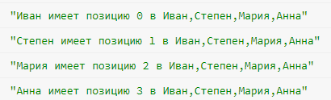
Полезные методы массивов
«WEB-технологии. JS»
forEach
Перебор: forEach:
Метод arr.forEach позволяет запускать функцию для каждого элемента массива.
Его синтаксис:
arr.forEach(function(item, index, array) { // ... делать что-то с item });
Например, этот код выведет каждый элемент массива и сообщит о своей позиции в массиве:
'use strict';
["Иван", "Степен", "Мария", "Анна"].forEach((item, index, array) => { console.log(`${item} имеет позицию ${index} в ${array}`); });

Slide 40
Полезные методы массивов
«WEB-технологии. JS»
Поиск в массиве
Для поиска среди элементов используются функции:
indexOf / lastIndexOf(item, pos) – ищет item, начиная с позиции pos, и возвращает его индекс или -1, если ничего не найдено.
includes(value) – возвращает true, если в массиве имеется элемент value, в противном случае false.
find / filter(func) – фильтрует элементы через функцию и отдаёт первое / все значения, при прохождении которых через функцию возвращается true.
findIndex похож на find, но возвращает индекс вместо значения.

Slide 41
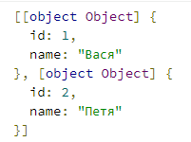
Полезные методы массивов
«WEB-технологии. JS»
Поиск в массиве
Метод find() :
let users = [
{id: 1, name: "Вася"},
{id: 2, name: "Петя"},
{id: 3, name: "Маша"} ];
let user = users.find(item => item.name == "Маша"); alert(user.id); // 3
Метод filter() :
/*для того же массива users возвращает подмассив, состоящий из пользователей c id<3*/
let someUsers = users.filter(item => item.id < 3); console.log(someUsers); // 2 элемента

Slide 42
Полезные методы массивов
«WEB-технологии. JS»
Преобразование массива
Метод map() :
Метод arr.map является одним из наиболее полезных и часто используемых.
Он вызывает функцию для каждого элемента массива и возвращает массив результатов выполнения этой функции.
Синтаксис:
let result = arr.map(function(item, index, array) { // возвращается новое значение вместо элемента });
Например, преобразуем каждый элемент в его длину:
let lengths = ["Маша", "Аня", "Зульфия"].map(item => item.length);
alert(lengths); // 4,3,7

Slide 43
Коллекции
«WEB-технологии. JS»
!
DOM-коллекции, такие как childNodes и другие не являются JavaScript-массивами.
В них нет методов массивов, таких как map, push, pop, forEach, и других.
Можно для перебора коллекции использовать обычный цикл
for(let i=0; i<elems.length; i++) ... Но что делать, если уж очень хочется воспользоваться методами массива?
Это возможно, основных варианта два:
Применить метод массива через call/apply:
let elems = document.documentElement.childNodes; [].forEach.call(elems, function(elem)
{ alert( elem );
//[object HTMLHeadElement], [object HTMLBodyElement] });
Document.documentElement - свойство только для чтения, которое возвращает элемент Element, который является коренным элементом документа document (например элемент <html> для HTML документов).

Slide 44
«WEB-технологии. JS»
Коллекции
2. При помощи Array.prototype.slice сделать из коллекции массив.
Обычно вызов arr.slice(a, b) делает новый массив и копирует туда элементы arr с индексами от a до b-1 включительно.
Если же вызвать его без аргументов arr.slice(), то он делает новый массив и копирует туда все элементы arr.
Это работает и для коллекции:
let elems = document.documentElement.childNodes;
elems = Array.prototype.slice.call(elems);
// теперь elems - массив
elems.forEach(function(elem)
{ alert( elem.tagName ); // HEAD, текст, BODY
});
В JS есть много разных коллекций, в том числе map и set.

Slide 45
Callback-функции

Slide 46
Понятие контекста
«WEB-технологии. JS»
Контекст выполнения (execution context) — это, если говорить упрощённо, концепция, описывающая окружение, в котором производится выполнение кода на JavaScript. Код всегда выполняется внутри некоего контекста.
Например, если функция вызывается без параметров, то она применяется не к конкретному объекту, а как бы ко «всему миру», а всем миром для WEB является «window».
Типы контекстов выполнения
Глобальный контекст выполнения.
Контекст выполнения функции.
Контекст выполнения функции eval.
Подробно о контексте: https://habr.com/ru/company/ruvds/blog/422089/

Slide 47
Понятие контекста
«WEB-технологии. JS»
Типы контекстов выполнения
Глобальный контекст – это базовый, используемый по умолчанию контекст выполнения. Если некий код находится не внутри какой-нибудь функции, значит этот код принадлежит глобальному контексту. Глобальный контекст характеризуется наличием глобального объекта, которым, в случае с браузером, является объект window, и тем, что ключевое слово this указывает на этот глобальный объект. В программе может быть лишь один глобальный контекст.
Контекст выполнения функции. Каждый раз, когда вызывается функция, для неё создаётся новый контекст. Каждая функция имеет собственный контекст выполнения. В программе может одновременно присутствовать множество контекстов выполнения функций. При создании нового контекста выполнения функции он проходит через определённую последовательность шагов.
Контекст выполнения функции eval. Код, выполняемый внутри функции eval, также имеет собственный контекст выполнения. Однако функцией eval пользуются очень редко, поэтому здесь мы об этом контексте выполнения говорить не будем.

Slide 48
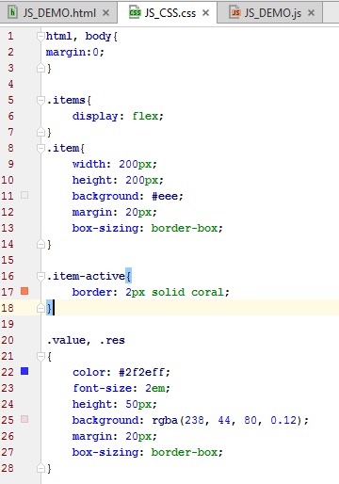
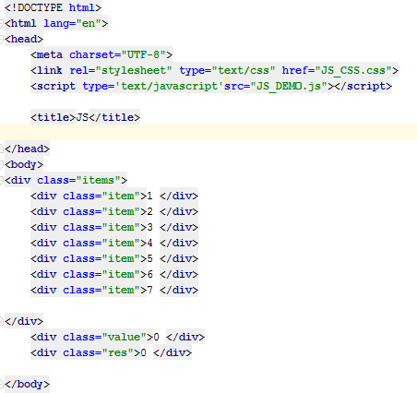
Понятие контекста
«WEB-технологии. JS»
Для понимания КОНТЕКСТА в JS проведем эксперимент со следующей страницей:

Slide 49
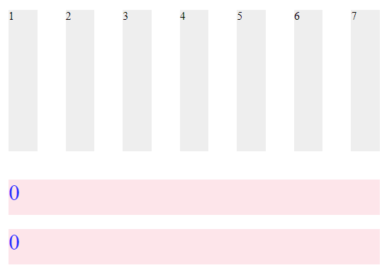
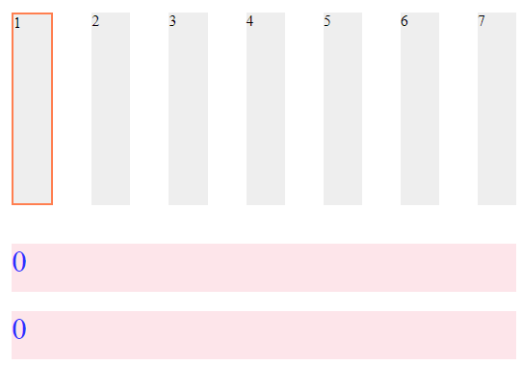
Понятие контекста
«WEB-технологии. JS»
При клике на любой из блоков мы хотим изменить его оформление, т.е. его класс на item-active (оранжевая граница).
let item=document.querySelector('.items .item');
item.onclick=function(){
console.log(this.classList);
this.classList.toggle("item-active");
}
В консоли будет: DOMTokenList ["item", value: "item"]

Slide 50
Понятие контекста
«WEB-технологии. JS»
Что произойдет при выполнении следующего кода:
let item=document.querySelector('.items .item');
item.onclick=activeItem;
//activeItem();
function activeItem()
{
console.log(this);
console.log (this.classList)
this.classList.toggle('item-active');
}
И что будет, если раскомментировать третью строку?

Slide 51
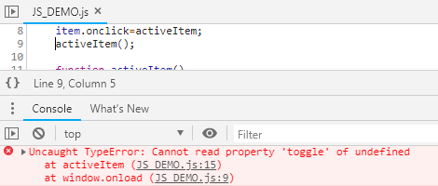
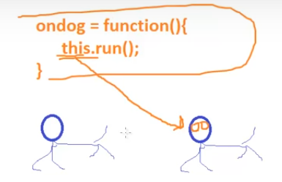
Понятие контекста
«WEB-технологии. JS»
И что будет, если раскомментировать третью строку?
Ошибка возникла потому, что функция вызывается в разных КОНТЕКСТАХ.
this - ссылка на текущий объект.

Slide 52
Замыкания
«WEB-технологии. JS»
Замыкание - это объявление одной функции внутри другой функции, причем внутренняя функции "видит" все переменные внешней функции:
window.onload=function(){
let item=document.querySelector('.items .item');
item.onclick=activeItem;
function activeItem()
{
this.classList.toggle('item-active');
//item.classList.toggle('item-active');// так тоже можно
}
}
Замыкание – это функция (вложенная) вместе со всеми внешними переменными, которые ей доступны.
Обычно, говоря «замыкание функции», подразумевают не саму эту функцию, а именно внешние переменные.
Иногда говорят «переменная берётся из замыкания».
Это означает – из внешнего набора переменных.

Slide 53
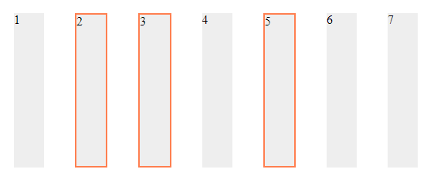
Понятие контекста
«WEB-технологии. JS»
Если мы хотим, чтобы все наши блоки откликались на изменение класса, код надо изменить так:
let items=document.querySelectorAll('.items .item');
for(let i=0; i<items.length; i++)
items[i].onclick=activeItem;
function activeItem(e)
{
this.classList.toggle('item-active');
}
Необходимо заметить, что activeItem() вызывается браузером по событию, которое неявно передается в виде параметра "событие".
В данном случае событием является «onclick».

Slide 54
Callback-функции
«WEB-технологии. JS»
Что такое коллбэк? Для чего он нужен?
Простыми словами: коллбэк – это функция, которая должна быть выполнена после того, как другая функция завершила выполнение (отсюда и название: callback – функция обратного вызова).
Чуть сложнее: В JavaScript функции – это объекты. Поэтому функции могут принимать другие функции в качестве аргументов, а также функции могут возвращать функции в качестве результата. Функции, которые это умеют, называются функциями высшего порядка. А любая функция, которая передается как аргумент, называется callback-функцией.
JavaScript это событийно-ориентированный язык, работающий асинхронно. Это значит, что вместо того, чтобы ждать ответа для дальнейшего выполнения программы, JavaScript продолжит выполнение, одновременно ожидая других событий.

Slide 55
«WEB-технологии. JS»
Коллбэк на примерах
Каков будет порядок вывода?
function first(){ console.log(1); }
function second(){ console.log(2); }
first();
second();
function first(){
// Как будто бы запрос к API
setTimeout( function(){
console.log(1);}, 500);
}
function second(){ console.log(2); }
first(); second();
Хотя мы по-прежнему вызываем функцию first первой, ее вывод появился вторым, после вывода функции second. Но JavaScript не нарушает порядок вызова функций, он просто не дожидается ответа от функции first, а сразу двигается дальше – к функции second.
Т.е. нельзя просто вызывать функции в нужном порядке и надеяться, что они в любом случае выполнятся в том же порядке. Коллбэки же позволяют нам быть уверенными в том, что определенный код не начнет исполнение до того момента, пока другой код не завершит исполнение.

Slide 56
«WEB-технологии. JS»
Коллбэк на примерах
function doHomework(subject, callback) {
alert(‘Starting my ${subject} homework.’);
callback();
}
doHomework('WEB', function() {
alert('Finished my homework');
});
function doHomework(subject, callback) {
alert(`Starting my ${subject} homework.`);
callback();
}
function alertFinished(){
alert('Finished my homework');
}
doHomework('WEB', alertFinished);

Slide 57
Задания для лабораторной (JS-6)
«WEB-технологии. JS»
1.Напишите обработчик событий на JavaScrіpt который реагирует на действия согласно вариантам из таблиц.
В качестве объектов использовать картинки, блок, параграф и таблицу.
Варианты:
N mod 14 | Действие | Реакция. Изменение объектов
0 | Наведение курсора мыши на объект | Одного из двух абзацев текста
1 | Наведение курсора мыши на объект | Одной из трех картинок
2 | Выход курсора за пределы объекта | Одного из четырех фонов блока div
3 | Выход курсора за пределы объекта | Одной из четырех картинок
4 | Наведение курсора мыши на объект | Сдвиг объекта на 20px влево.
5 | Выход курсора за пределы объекта ссылка | Изменение стилевого оформления: color, font-style, удаление подчеркивания
6 | Двигать объект квадрат | Перемещать элемент на странице в позицию клика
N mod 14 | Действие | Реакция. Изменение объектов
7 | Клик в ячейке таблицы (5х5) | В таблице появление картинки в соотв. ячейке
8 | Клик в ячейке таблицы(4x4) | Появляется окно prompt. Текст из него помещается в ячейку
9 | Двойной клик в ячейке таблицы (5x3) | Картинка из другой ячейки смещается в эту.
10 | Двойной клик в ячейке таблицы(10х10) | В ячейке отображается случайное число.
11 | Наведение курсора мыши на объект картинка | Сдвиг объекта на 50px вправо, смена фона.
12 | Выход курсора за пределы объекта div | Изменение стилевого оформления: border, color, font-style.
13 | Нажатие на клавишу клавиатуры | Создайте поле, позволяющее вводить только буквы

Slide 58

Задания для лабораторной (JS-6)
«WEB-технологии. JS»
Пример:

Slide 59

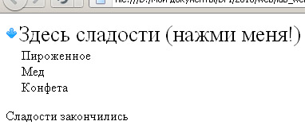

Задания для лабораторной(JS-7)
«WEB-технологии. JS»
2. Создайте меню, которое раскрывается/сворачивается при клике:
Подсказка: использовать свойство display: none; - блок не отображается; display: block; - блок отображается.
При клике на элементе списка он должен медленно исчезать, после исчезновения всех элементов списка появляется надпись "Сладости закончились". Здесь использовать Calback.

Slide 60
Задания для лабораторной(JS-8)
«WEB-технологии. JS»
3. Используя функцию setTimeout и статический фильтр alpha, создайте картинку, которая будет плавно проявляться на экране (как если бы использовался фильтр blendtrans).
Необходимо, чтобы при наведении указателя мыши картинка плавно становилась прозрачнее и проявлялся текст, расположенный за картинкой. Как только указатель мыши выйдет за пределы картинки, она должна снова плавно стать непрозрачной.

Slide 61
«WEB-технологии. JS»
Литература
1. Учебник по Java Script:
https://learn.javascript.ru/bubbling-and-capturing
2. Ресурс для программистов
overcoder.net
3. Симпсон К. - ES6 и не только (Бестселлеры O’Reilly) - 2017

